Slide 1
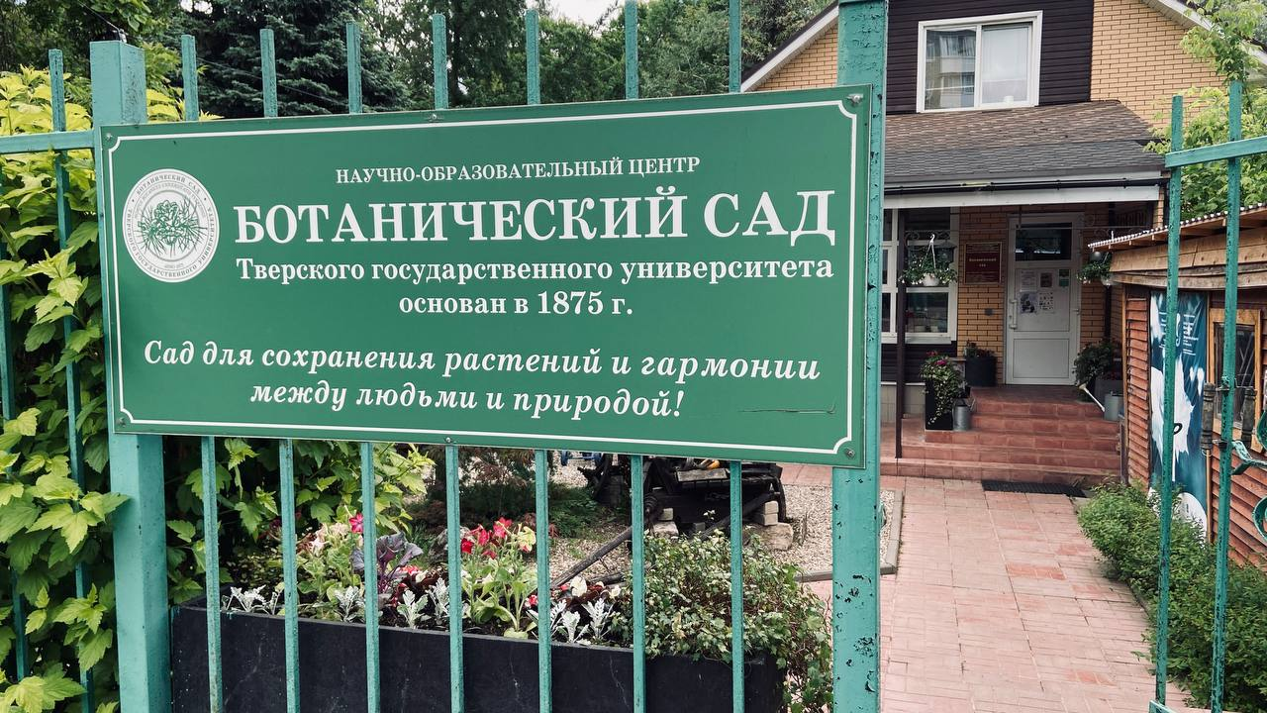
ООПТ «Ботанический сад ТвГУ»
Выполнил студент 31 гр. Волков М.В.

Slide 2
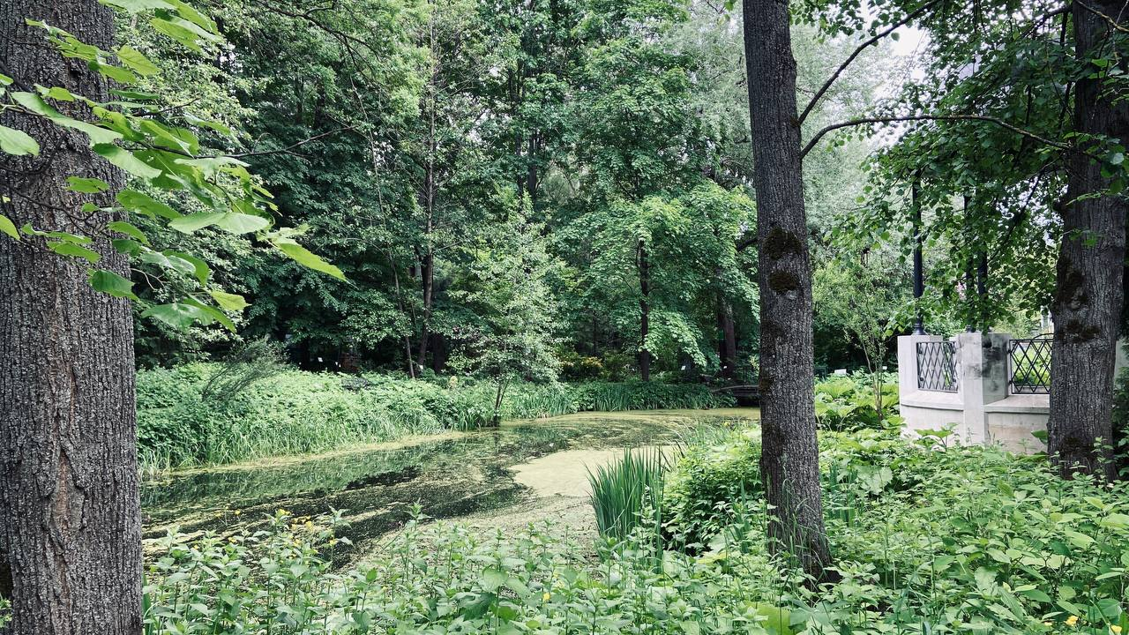
Ботани́ческий сад Тверско́го госуда́рственного университе́та — самый северный ботанический сад России с экспозицией степных растений. Он был основан в 1875 году.
В соответствии с Законом «Об особо охраняемых территориях Тверской области», целью ботанического сада является сохранение и изучение биоразнообразия, а также обогащение растительного мира нашего региона.
На территории сада представлено более 170 видов сосудистых растений и 27 мохообразных. Также тут находится около 60% редких и исчезающих растений, которые занесены в «Красную книгу Тверской области».

Slide 3
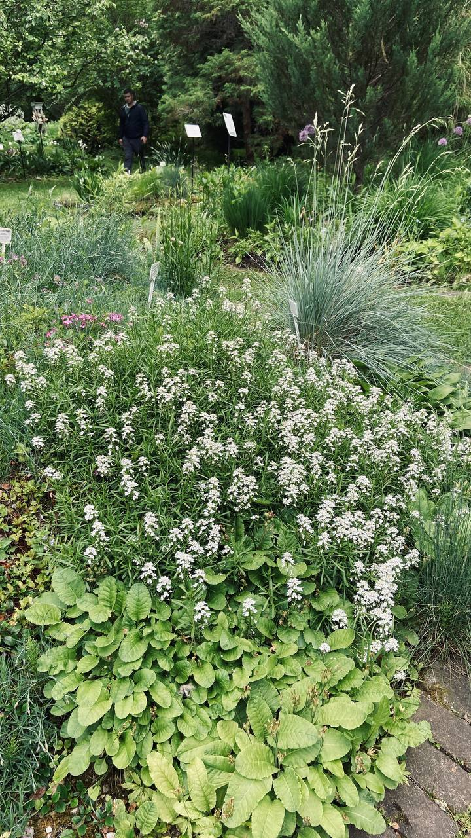
Выводы
Ботанический сад ТвГУ производит прекрасное впечатление. За ним следят и он находится в хорошем состоянии, даже не смотря на то, что там постоянно находится большое количество посетителей.
Но есть и проблемы, которые связаны с детьми и школьниками, приходящими в сад. Они могу случайно ходить там, где этого делать не надо и срывать цветы.
Также есть проблема незаконных проникновений в ООПТ, что не лучшим образом отражается на ее состоянии.

